Slide 1
58.
Portable
Ordinateur
Connecteurs chronologiques

Slide 2
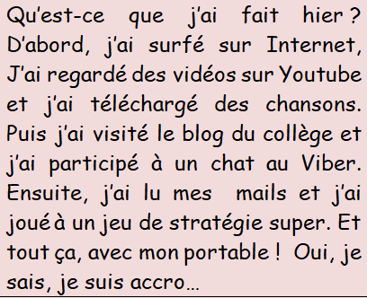

Slide 3
L’ordinateur (vocabulaire)
Un écran | Une webcam
Une souris | Un clavier
Une imprimante | Une console
Ça marche | Ça ne marche pas
Surfer sur Internet | Visiter un site, un blog
Chatter avec des copains | Télécharger un film
Jouer en réseau | Jouer à la console
Un jeu de simulation | Un jeu de stratègie

Slide 4
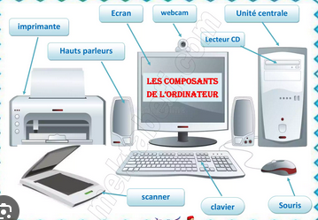

Slide 5
Complète avec les mots du lexique (f)
Avec mon ……, je ……et je visite des ……intéressants. Je ……le blog du collège et je ……avec mes collègues. Je ……..des films et des chansons. J’ ………des photos ou des exercices de l’école. J’adore jouer en ………. Je passe des heures à jouer à des jeux de …….ou de ………

Slide 6
Le portable (vocabulaire)
Des écouteurs | Une carte téléphonique
Un chargeur | Un code
Je n’ai plus d’unités | Ça ne capte pas
Je n’entends rien | Je n’ai plus de batterie
Passer un coup de fil | Le téléphone sonne
Envoyer un SMS | Recevoir un SMS
Ma batterie se décharge | Je recharge mon portable

Slide 7
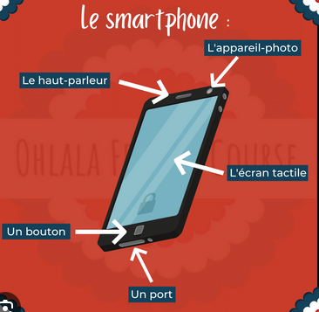

Slide 8
Complète avec les mots du lexique (f)
Ma sœur est un vrai ……au portable. Elle passe plus de 50 …… par jour! Elle ……avec ses copains. Elle envoie et elle …….des SMS. Elle ........une nouvelle chanson tous les jours. Elle ne me dit pas le ……de son portable. Quand je le lui demande elle me dit qu’elle n’a plus d’ …… ou que la batterie est …….

Slide 9
Écris 4 phrases avec ce qu’on peut faire avec un ordinateur et 4 phrases avec ce qu’on peut faire avec un portable.

Slide 10
Mets dans l’ordre (f)
1. Oui, ça va, mais j’ai un problème.
2. Eh bon, viens chez moi.
3. Qu’est-ce que tu as?
4. Allô? C’est toi Pauline?
5. Je t’attends.
6. Mon imprimante ne marche pas et je dois imprimer un projet.
7. Ah merci! J’arrive tout de suite!
8. Oui, c’est moi Marine. Ça va?

Slide 11
Connecteurs chronologiques
D’abord Puis Après Ensuite Enfin finalement | Avant Hier Maintenant Demain

Slide 12
Regarde l’agenda de Charlotte et raconte son samedi (f)
Samedi Choisir un cadeau pour Pierre Finir mon projet pour l’école Regarder ma série Téléphoner à Claudine Faire mes devoirs Mettre ma nouvelle robe pour la fête de Paul.

